Slide 1


Implementation of AI HR micro services using Gemeni 2.5, firebase studio, Flask
UNIVERSITE HASSAN 1ER
FACULTE DES SCIENCES ET TECHNIQUES
-SETTAT-
Réalisé par :
Chouaib Yakine
Sous la direction de :
Mme Doha Malki
M Ahmed Assalih
JURY
Pr. Doha MALKI
Pr. Haitam ETTAZI
Pr. Fatima Ezzahraa BENBOUAZZA
Soutenu le :12 juin 2025
Année universitaire 2024-2025

Slide 2
Table des matières
01
Introduction
03
Analyse et conception
un aperçu du contexte, des enjeux clés et des objectifs pour bien cerner la problématique.
analyse du besoin et modélisation via des diagrammes pour poser une base solide à la solution.
02
Context General
04
Realisation
Projet réalisé au sein de HumainTechSolution, en réponse à une problématique précise, avec une solution adaptée mise en place.
contient technologie utilisée et démonstration.

Slide 3
Introduction
01

Slide 4
Composants de la plateforme de gestion des candidatures
Microservices
Candidats
Individus postulant à des emplois via la plateforme
Architecture de système modulaire pour une évolutivité
Plateforme de gestion des candidatures
Recruteurs
IA
Professionnels embauchant utilisant la plateforme pour gérer les candidatures
Technologie analysant les CV pour un meilleur matching

Slide 5
Context General
02
organisme, problème et solution proposée

Slide 6
Presentation de l’organisme d’acceuil
Qui est-elle ?
Ce qu’elle fait
Pourquoi ce projet
HumainTechSolution est une entreprise spécialisée en solutions RH digitales
Elle développe des outils web pour simplifier le recrutement
Elle avait besoin d’une plateforme pour mieux gérer les candidatures

Slide 7
Problématique
Les candidatures sont reçues manuellement
Réception des candidatures
Les candidatures sont triées manuellement
Tri manuel des candidatures
Les candidatures sont évaluées manuellement
Évaluation des candidatures
Les recruteurs sont surchargés de travail
Surcharge des recruteurs
Risque d'erreurs
Il y a un risque d'erreurs dans le tri
Les réponses aux candidats sont retardées
Retards dans les réponses

Slide 8
Solution
Recruteurs
Notifications Automatiques
Suivre les Candidatures
Alertes aux Candidats
Trier les Candidatures
Alertes aux Recruteurs
Gérer les Candidatures
Plateforme Web Intelligente
Candidats
Système de Scoring IA
Postuler en Ligne
Analyse des CV

Slide 9
Analyse et conception
03
Modélisation du système et choix d’architecture

Slide 10
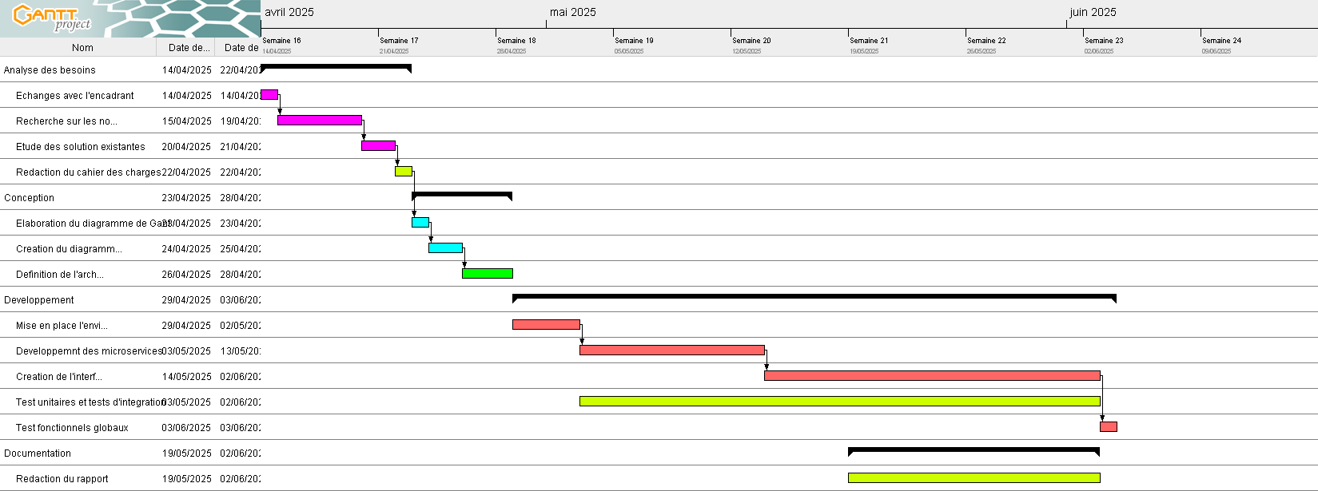
Diagramme de Gantt

Slide 11
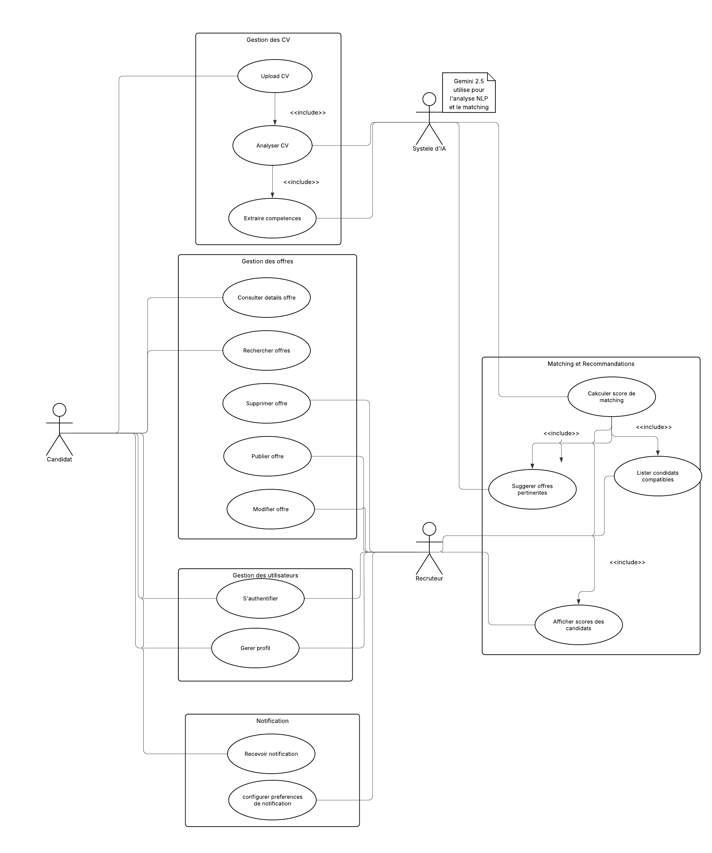
Diagramme de cas d’utilisation

Slide 12
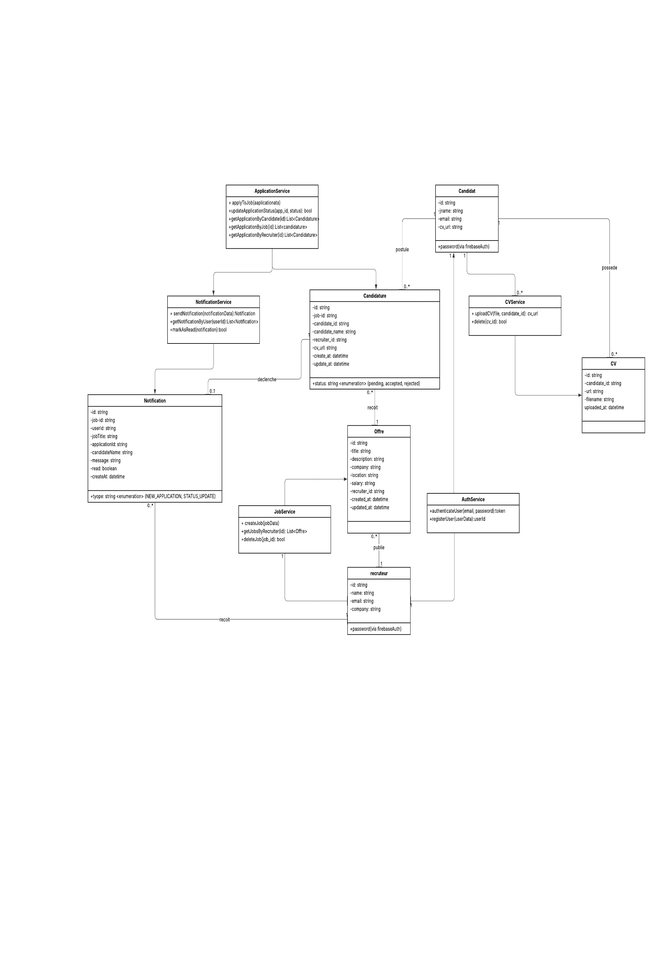
Diagramme de classe

Slide 13
Les Diagrammes de sequence
Déroulement logique des actions entre utilisateur, interface et backend

Slide 14
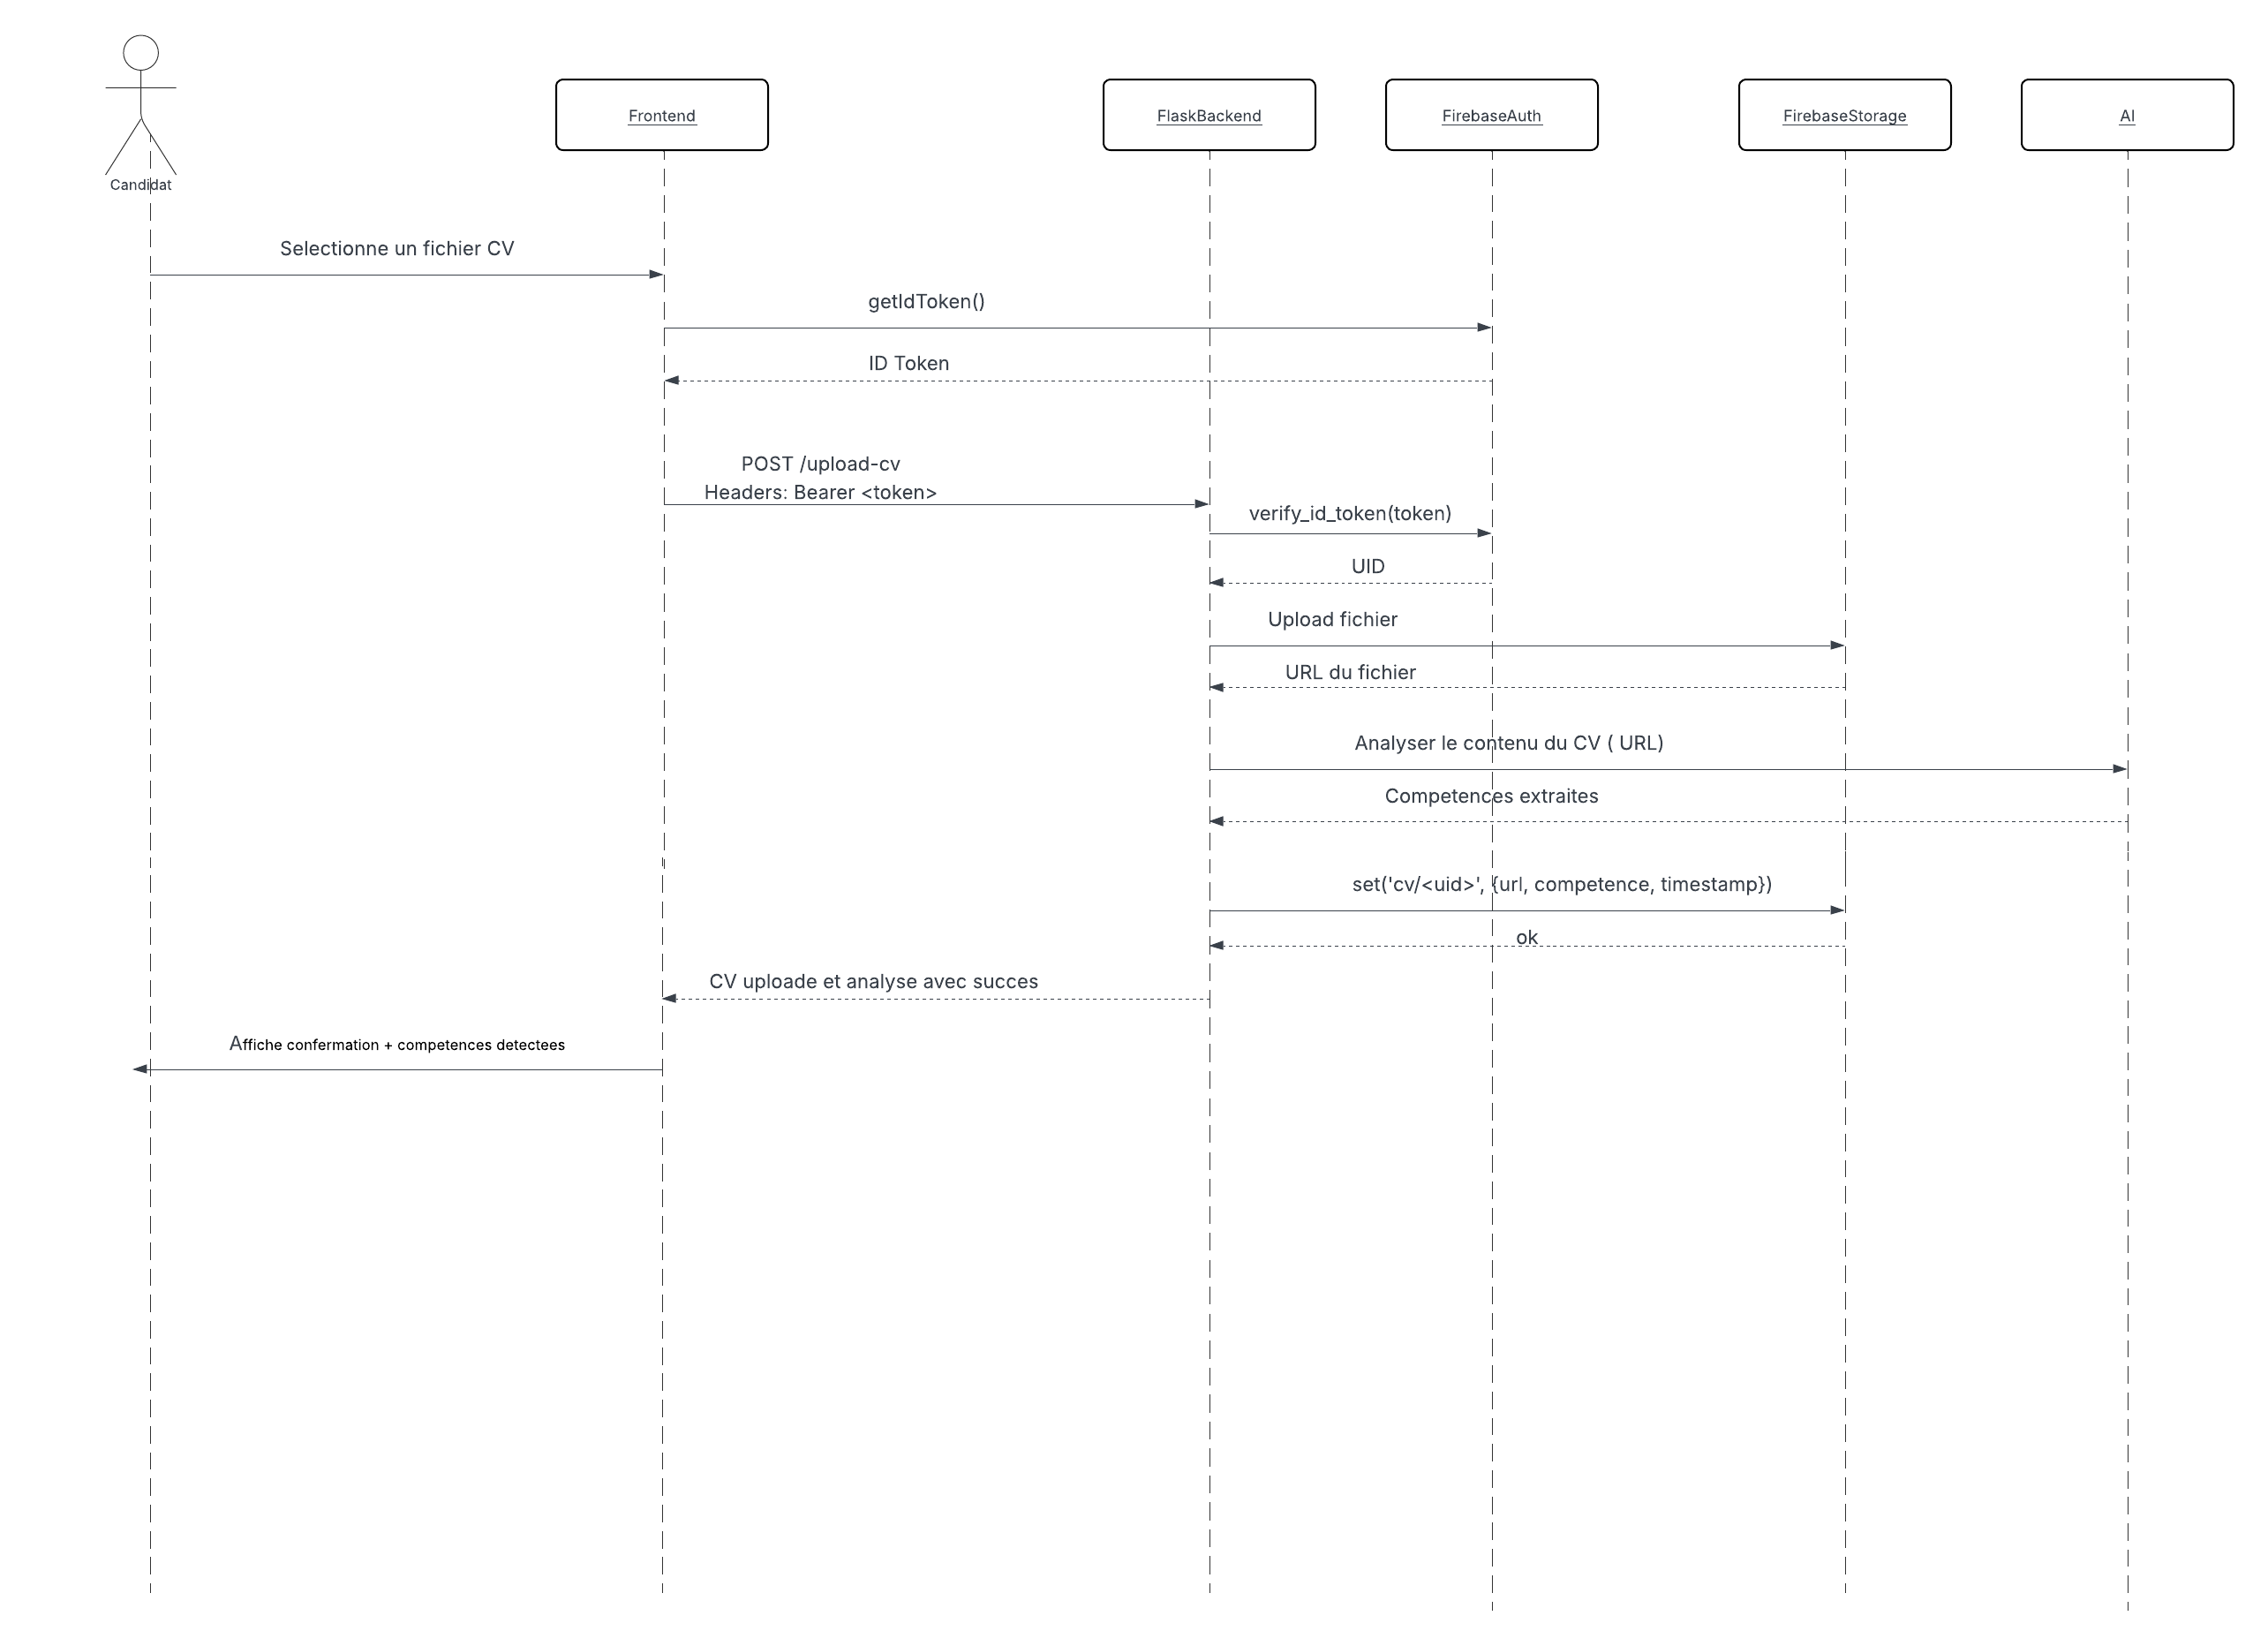
Diagramme de séquence Upload CV

Slide 15
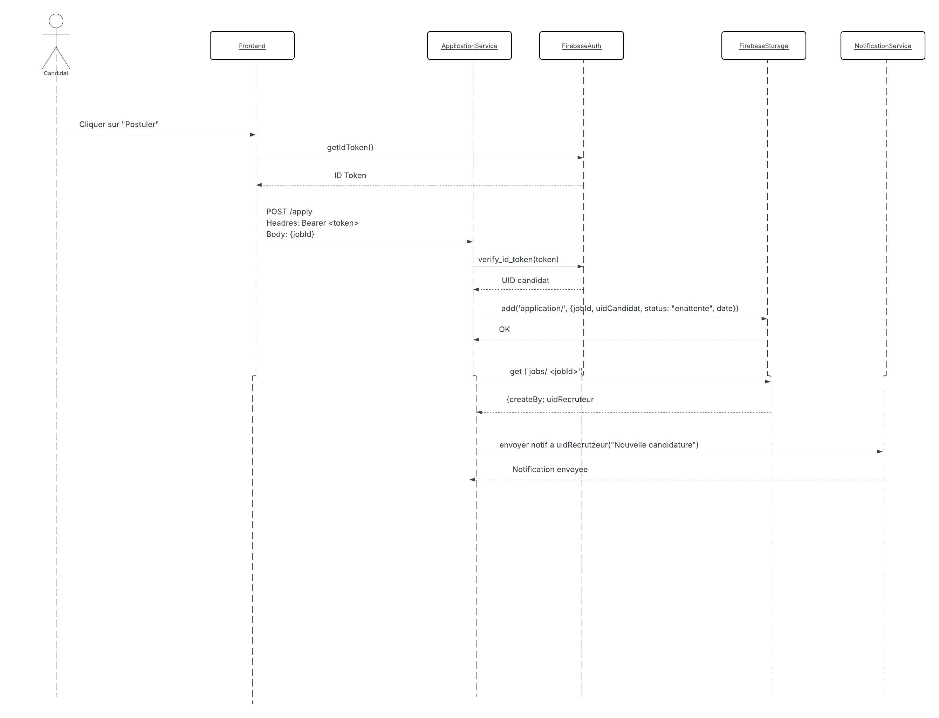
Diagramme de séquence Candidat postule, recruteur consulte et décide
Pour Candidat:

Slide 16
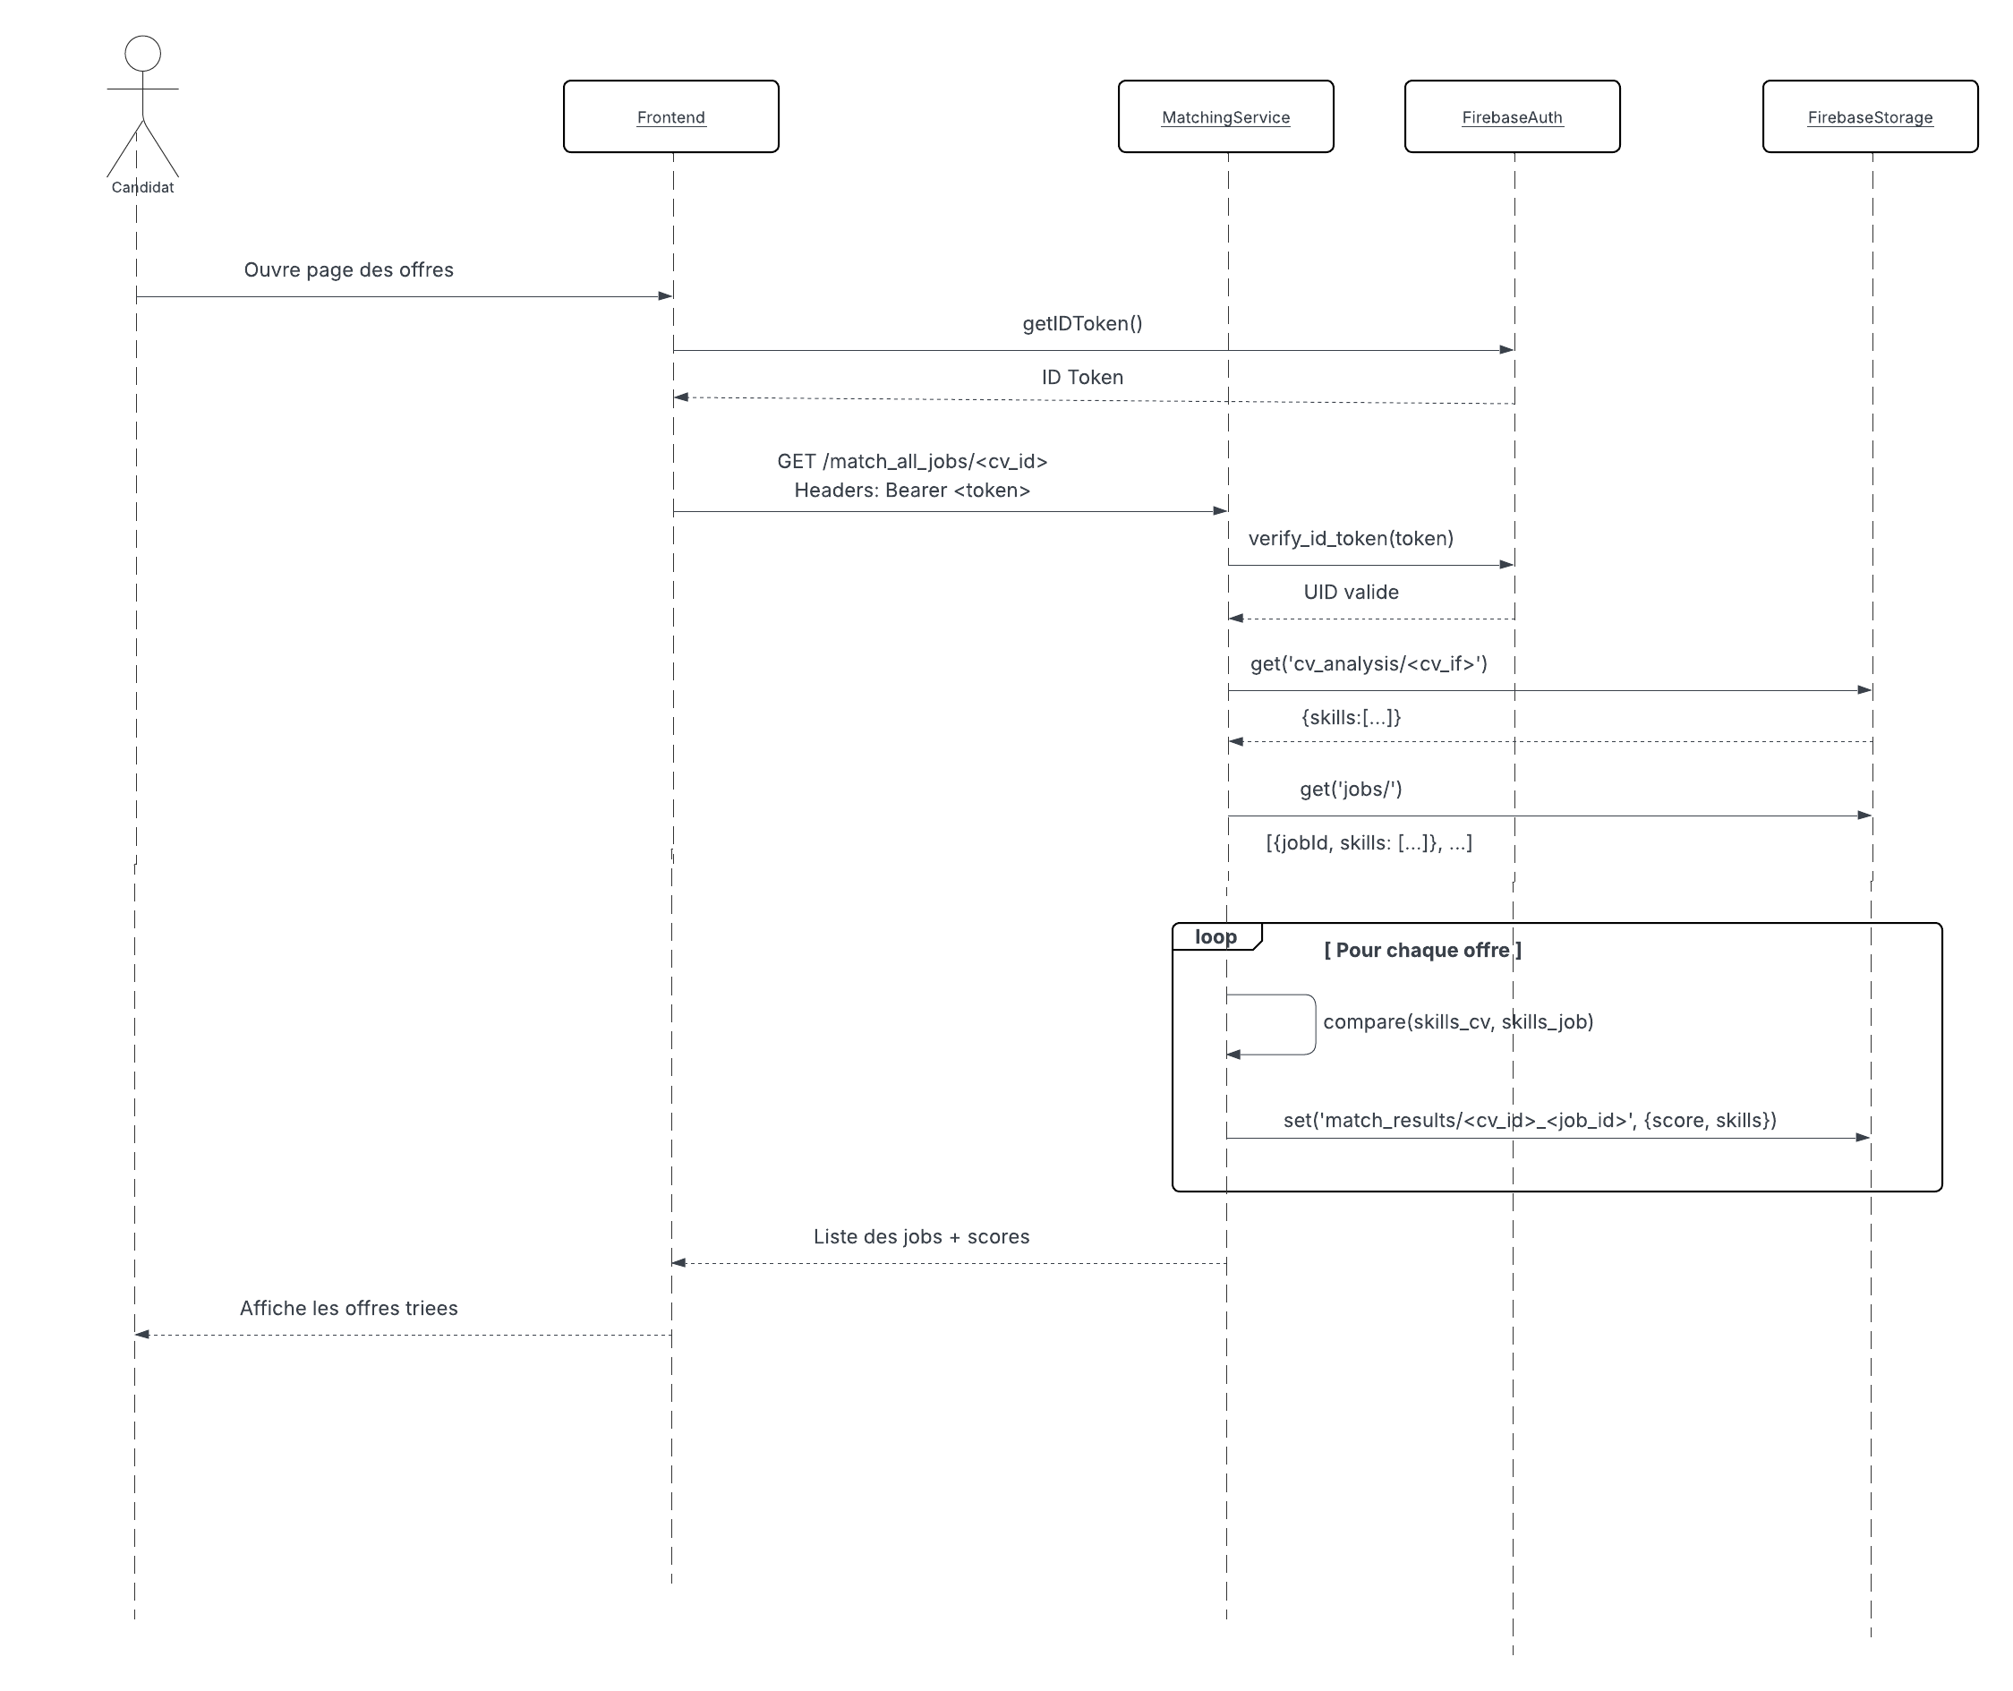
Diagramme de séquence calcul des scores de compatibilité entre un CV et les offres

Slide 17
Les Diagrammes d’activite
Montre comment les utilisateurs interagissent avec la plateforme étape par étape

Slide 18
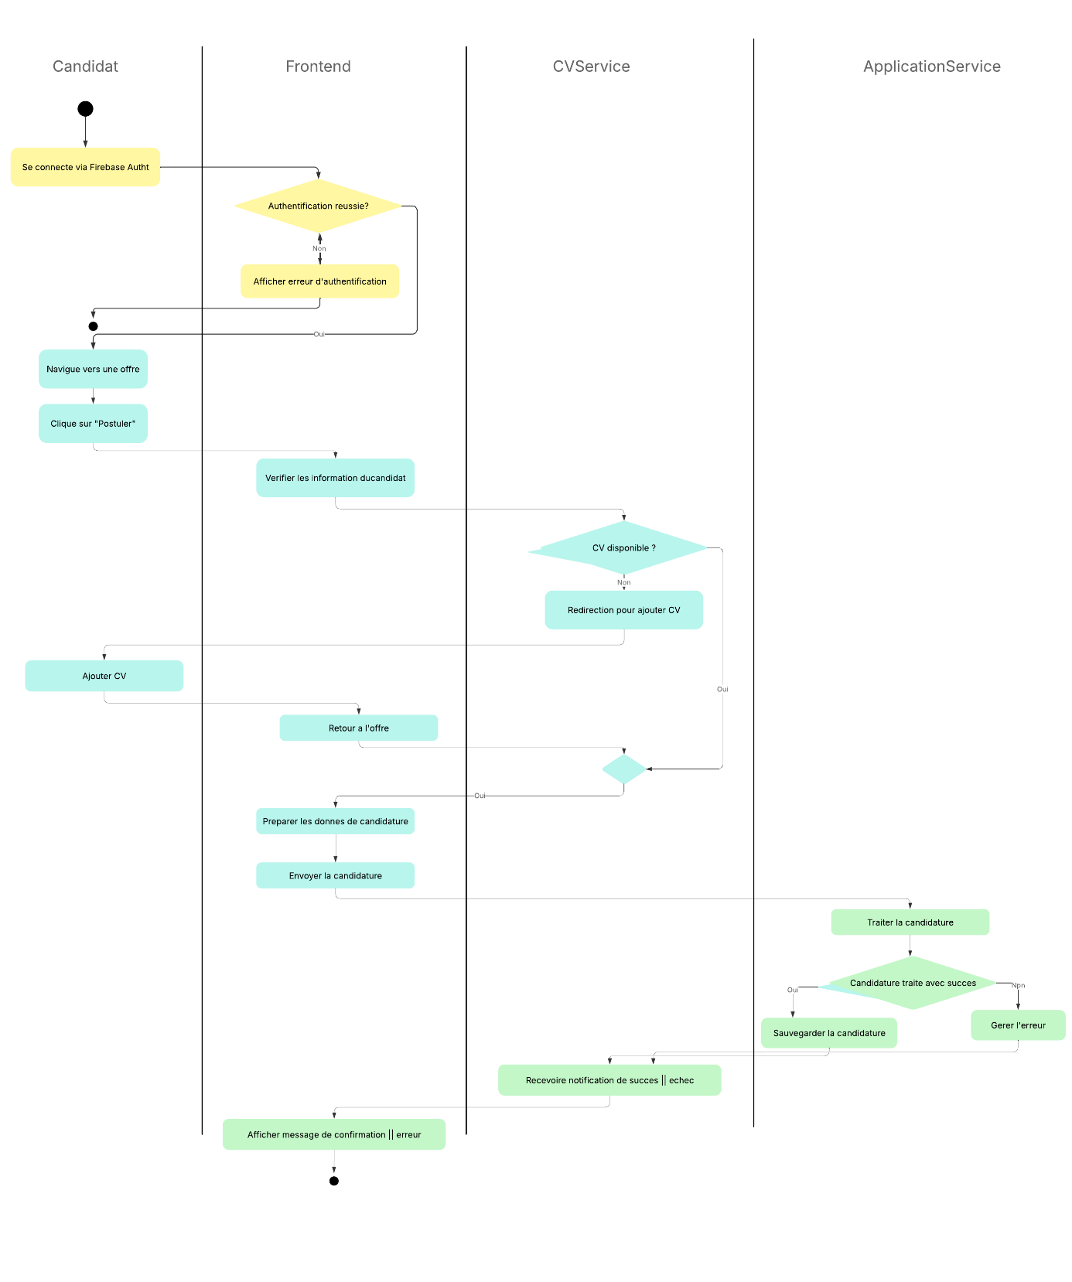
Diagramme d’activité Postuler à une offre

Slide 19
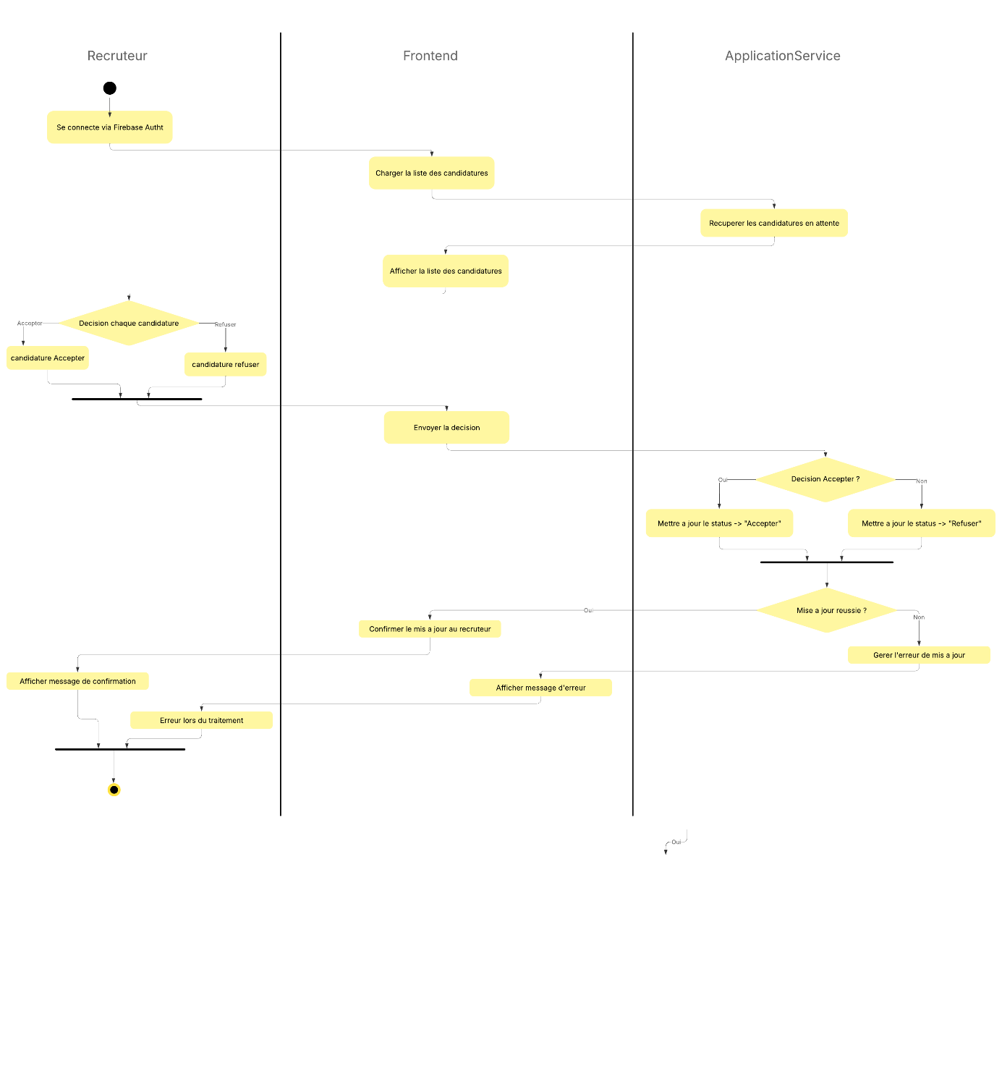
Diagramme d’activité Traitement d’une candidature par un recruteur

Slide 20
Realisation
03
Présentation des outils utilisés et aperçu du fonctionnement de la plateforme

Slide 21
Technologies utilisee
Ensemble des outils choisis pour construire et faire fonctionner la plateforme.

Slide 22



Frontend
React.js
Axios
Tailwind CSS
Construire une interface web responsive pour les utilisateurs.
Cmomuniquer avec les microservices backend via des API REST.
Design d'interface rapide et moderne.

Slide 23


Backend / Microservices (architecture modulaire)
Python et Flask
API REST
Utilisé pour créer des microservices. Cela inclut AuthService, JobService, CVService,
Permet la communication entre les composants frontend et backend.

Slide 24



Base de données & Authentification
Authentification
Authentification sécurisée des utilisateurs avec email/mot de passe.
Firestore
Base de données cloud NoSQL pour stocker les données.

Slide 25

Gemini 1.5 Pro (via API Google AI)
Analyse de CV
Extrait des données
Intégration de microservice
Utilisée pour analyser automatiquement le contenu des CV.
Extrait les compétences, mots- clés et calcule un score de compatibilité.
Intégrée dans le microservice IA pour enrichir le traitement des candidatures.

Slide 26
Démonstration

